Slide 1
МБДОУ «Детский сад «Светлячок» г. Строитель»
Дидактические игры для детей по обучению ПДД с использованием досок для рисования светом.

Slide 2
5 - 7 лет
«Повороты»
Цель: развивать координацию движений рук (вправо, влево), зрительное внимание, мышление, умение выполнять команду, согласно знака в руках воспитателя.
Оборудование: знаки: «Движение прямо», «Движение направо», «Движение налево», световые доски, маркеры.
Подготовка к игре: у детей доски и маркеры на каждого. На доске расположен плакат с изображением улиц города .
Ход игры: Если воспитатель показывает знак «Движение прямо», то дети используя световой маркер рисуют стрелочку "вперед", если знак «Движение направо» - стрелочку "направо", если знак «Движение налево» - стрелочку "налево"

Slide 3
"Какой это знак?"
Цель: Закрепление знаний детей о дорожных знаках. Развитие внимания, речи дошкольников.
Оборудование: Карточки с изображением дорожных знаков, доски для рисования светом, световые маркеры.
Ход игры: На световой доске прикреплены карточки с изображением дорожных знаков. Воспитатель задает вопрос, а дети должны обвести в кружок верный знак.
Примерные вопросы:
1. Я хочу перейти дорогу. Какой дорожный знак я должна найти?
2. Мы поехали за город отдыхать, захотели есть. Какой дорожный знак поможет нам найти столовую?
3. У нас закончился бензин. Какой дорожный знак укажет нам путь?
4. Мы движемся по автомагистрали и решили отдохнуть. Какой знак поможет нам?

Slide 4
«Знаешь ли ты знаки?»
Цель: Закрепить знание дорожных знаков и их назначение. Развивать связную речь.
Оборудование: Карточки с изображением "Дорожных знаков", световые маркеры, доски для рисования светом.
Ход Игры: У детей на досках прикреплены карточки с "дорожными знаками". Воспитатель читает название знака. Дети находят соответствующее изображение на световой доске, обводят его световым маркером и рассказывают для чего необходим дорожный знак

Slide 5
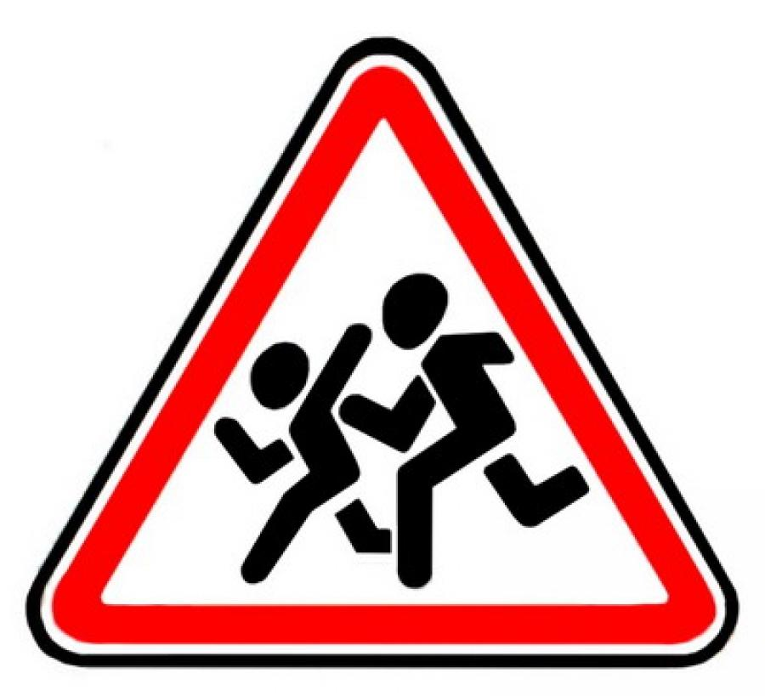





Slide 6
«Играй да смекай!».
Цель: развивать умственные способности и зрительное восприятие; учить соотносить речевую форму описания дорожных знаков с их графическим изображением; воспитывать самостоятельность, быстроту реакции, смекалку.
Оборудование: Световая доска, световой маркер, мультимедийное оборудование, ноутбук.
Ход игры. Воспитатель читает загадки (стихи) о дорожных знаках, дети должны нарисовать ответ на световой доске, затем правильный ответ появляется на экране. За каждый правильно угаданный знак ребенок получает жетон. У кого больше жетонов, тот и выиграл.
Эй, водитель осторожно!
Ехать быстро невозможно.
Знают люди все на свете -
В этом месте ходят дети!
(Знак «Дети»)
Здесь дорожные работы
Ни проехать, ни пройти.
Это место пешеходу
Лучше просто обойти.
(Знак «Дорожные работы»)
Никогда не подведет
Нас подземный переход:
Дорога пешеходная
В нем всегда свободная.
(Знак «Подземный переход»)
У него два колеса и седло на раме
Две педали есть внизу, крутят их ногами.
В красном круге он стоит,
О запрете говорит.
(Знак «Велосипедное движение запрещено»)
Этой зебры на дороге
Я нисколько не боюсь
Если все вокруг в порядке,
По полоскам в путь пущусь.
(Знак «Пешеходный переход»)
Я не мыл в дороге рук,
Поел Фрукты, овощи.
Заболел и вижу пункт Медицинской помощи.
Знак « Пункт первой медицинской помощи»).

Slide 7
«Узнай знак»
Цель: закреплять знания детей о дорожных знаках.
Оборудование: Карточки с изображением дорожных знаков и дорожных ситуаций, доски для рисования светом, световые маркеры.
Ход игры: Световая доска разделена на две части, с одной стороны прикреплены карточки с изображением дорожных знаков, с другой - дорожные ситуации, необходимо с помощью светового маркера соединить дорожный знак и дорожную ситуацию к которой он подходит и объяснить почему выбрали именно этот дорожный знак.

Slide 8
"Отгадай дорожный знак!«
Цель: Развивать и закреплять у детей знание о дорожных знаках. Развитие речи, внимания.
Оборудование: Карточки с изображением дорожных знаков, световые доски, маркеры для рисования светом, карточки с загадками.
Ход игры: Воспитатель проводит с детьми беседу о дорожных знаках, а затем предлагает отгадать загадки об этих знаках. Дети слушают загадку, а ответ рисуют на световой доске. Затем воспитатель показывает картинку с изображением дорожного знака и дети проверяют верно они отгадали загадку или нет.
Загадки:
Что за зебра без копыт:
Не под нею пыль летит,
А над нею вьюга пыли
И летят автомобили.
( Пешеходный переход)
Никогда не подведет
Нас подземный переход:
Дорога пешеходная
В нем всегда свободная.
(Знак «Подземный переход»)
Это что за чудо-юдо,
Два горба, как у верблюда?
Треугольный этот знак
Называется он как?
(Знак «Неровная дорога»)
Чудо-конь— велосипед,
Можно ехать или нет?
Странный этот синий знак,
Не понять его никак!
(Велосипедная дорожка)

Slide 9


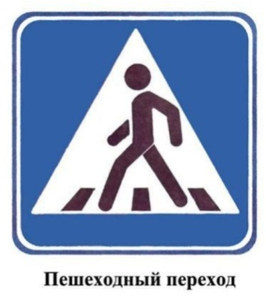


Slide 10
"Пешеход - отличник«
Цель: обучать правилам дорожного движения и поведения на дороге; развивать мышление, память, внимание, речь.
Оборудование: Картинка дороги с изображенными на ней дорожными ситуациями, доска для рисования светом, световой маркер.
Ход игры: Дети глядя на картинку должны определить кто из участников дорожного движения нарушает правила ПДД, а кто нет и объяснить почему. Сначала подсвечивают кружочки возле тех кто соблюдает правила, а потом воз тех кто нарушает.

Slide 11
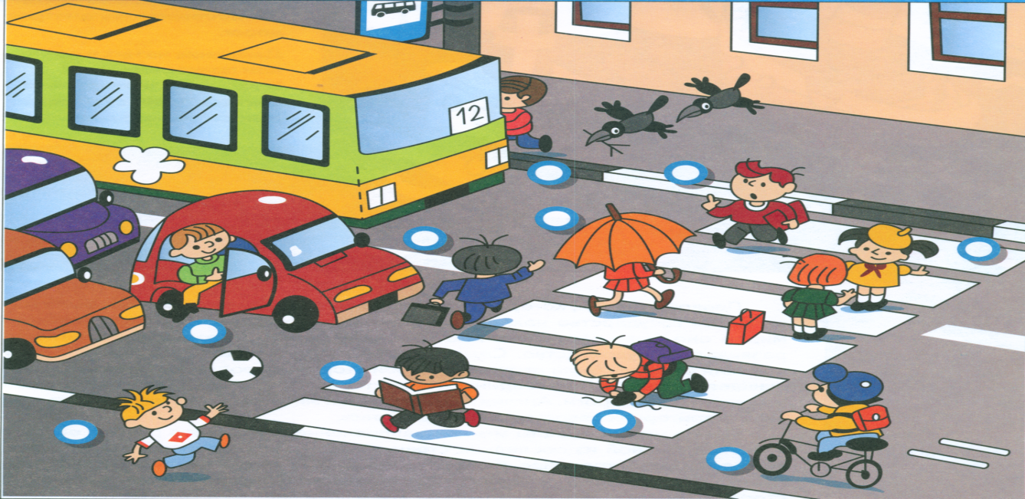

Slide 12
«Угадай транспорт»
Цель:: закреплять представления детей о транспорте, формировать умение по описанию (загадке) узнавать предметы; развивать смекалку, быстроту мышления и речевую активность.
Оборудование: Доска для рисования светом, световой маркер.
Ход игры:
Воспитатель: Мы с вами беседовали о транспорте, наблюдали за его движением по дороге, а сегодня поиграем в игру, которая называется «Угадай транспорт». Послушайте правила игры. Я буду загадывать загадки о транспорте, а вы должны подумать и ответ нарисовать на наших световых досках. Кто первым правильно отгадает загадку и нарисует ответ, тот получит жетон. У кого в конце игры будет больше жетонов, тот и победит.
Дом — чудесный бегунок
На своей восьмёрке ног.
Бегает аллейкой
По стальным двум змейкам. (Автобус)
Их видно повсюду, их видно из окон,
По улице движутся быстрым потоком.
Они перевозят различные грузы —
Кирпич и железо, зерно и арбузы. (Грузовики)
Этот конь не ест овса,
Вместо ног — два колеса.
Сядь верхом и мчись на нём!
Только лучше правь рулём! (Велосипед)
Полотно, а не дорожка,
Конь не конь — сороконожка.
По дорожке той ползёт,
Весь обоз один везёт. (Поезд)
Чтобы он тебя повез,
Не попросит он овес.
Накорми его бензином,
На копыта дай резину.
И тогда, поднявши пыль,
Побежит ... (Автомобиль)

Slide 13
«Ездит, плавает, летает»
Цель: Закрепить знания о видах транспорта ( наземный, водный, воздушный). Активизировать в речи глаголы действия.
Оборудование: Карточки с изображением разного вида транспорта ( воздушного, водного, наземного), карточки с изображением неба, автотрассы и моря (океана), доски для рисования светом, световые маркеры.
Ход игры: Вверху световой доски прикреплены карточки с изображением неба, автотрассы и моря (океана),ниже вразброс расположены карточки с изображением разного вида транспорта ( воздушного, водного, наземного). Задача детей с помощью светового маркера соединить картинки и объяснить почему они соединили ту или иную картинку. Например Вертолет соединили стрелочкой с картинкой неба потому, что он летает.

Slide 14
